Slide 1

西多摩リーグ試合進行

Slide 2
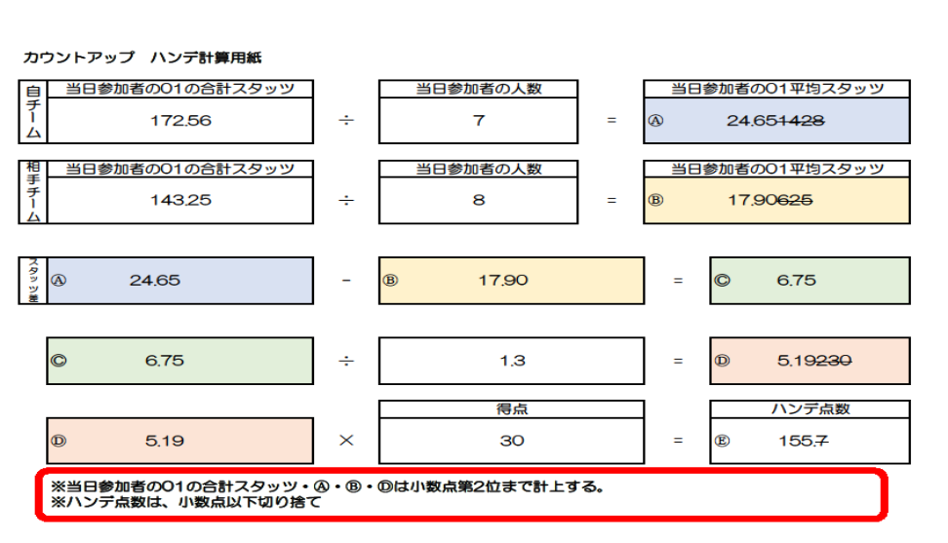
②当日参加メンバーのスタッツを確認し、カウントアップのハンデを計算する。
①ホームチームがマシンの設定（HP参照）試合進行をお願いします。
右の図を参照し、試合開始前までにカウントアップ のハンデを計算しておいてください。
HP記載のスタッツが間違えている場合もありますので、当日マシンにカードを通してスタッツを確認してください。

Slide 3
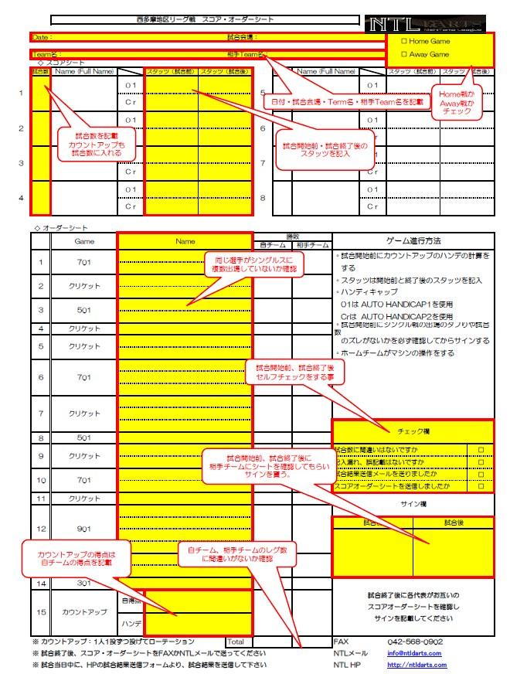
③スコアオーダーシートへの記入をお願いします。
記入漏れのないようお願いします。
試合開始前、試合終了後に相手チームにサインをしてもらってください。
試合開始前と試合終了後のスタッツは、カードをマシンに通し必ず記入してください。
カウントアップの点数は、順位決めにも必要となる場合があるため、必ず記入してください。
試合終了後にスコアオーダーシートをFAXか写真で送信して下さい。その際、文字がはっきりとわかるようにお願いします。

Slide 4
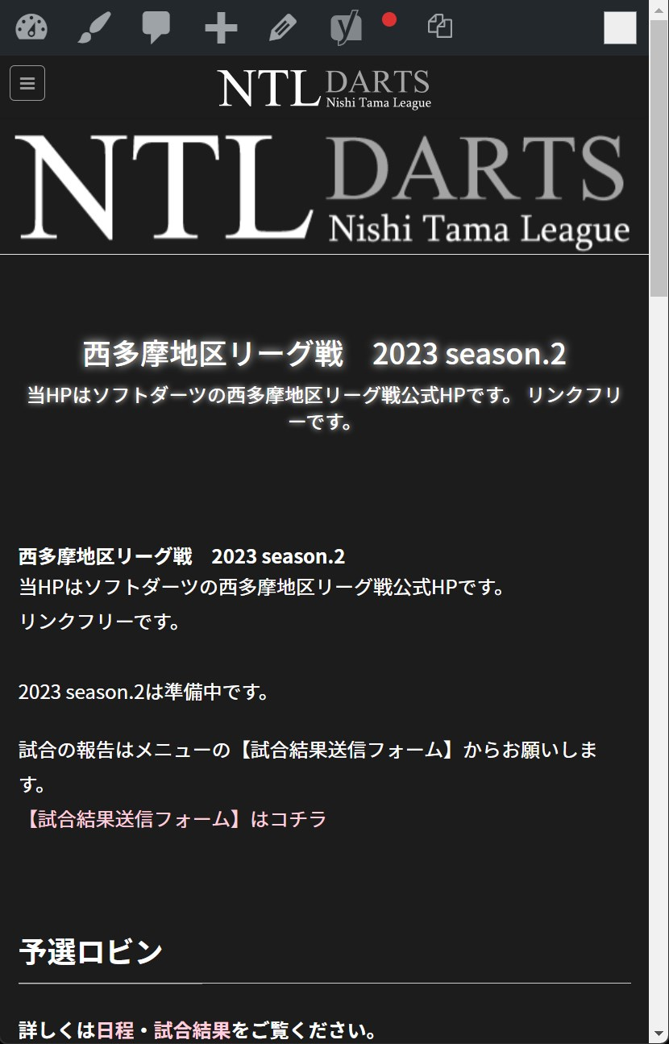
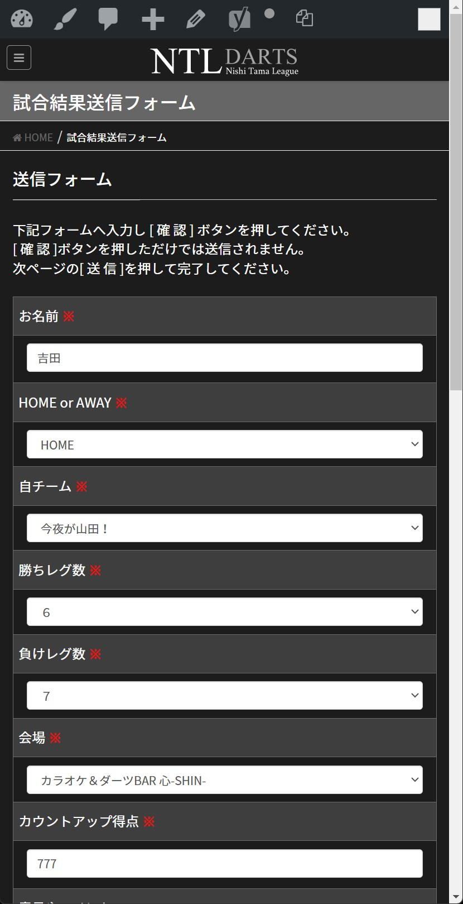
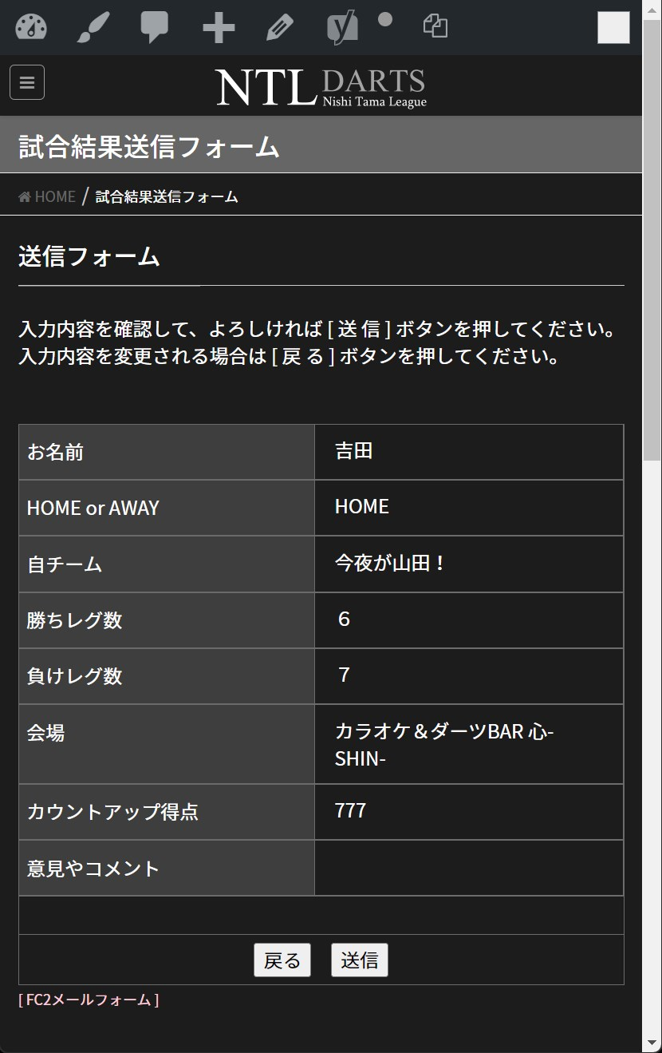
④試合結果送信フォーム
スコアオーダーシートのFAXが届かない場合や、FAXが見えにくいなどの防止の為、HPから試合結果送信フォームでの報告も必ずお願いします。

Slide 5
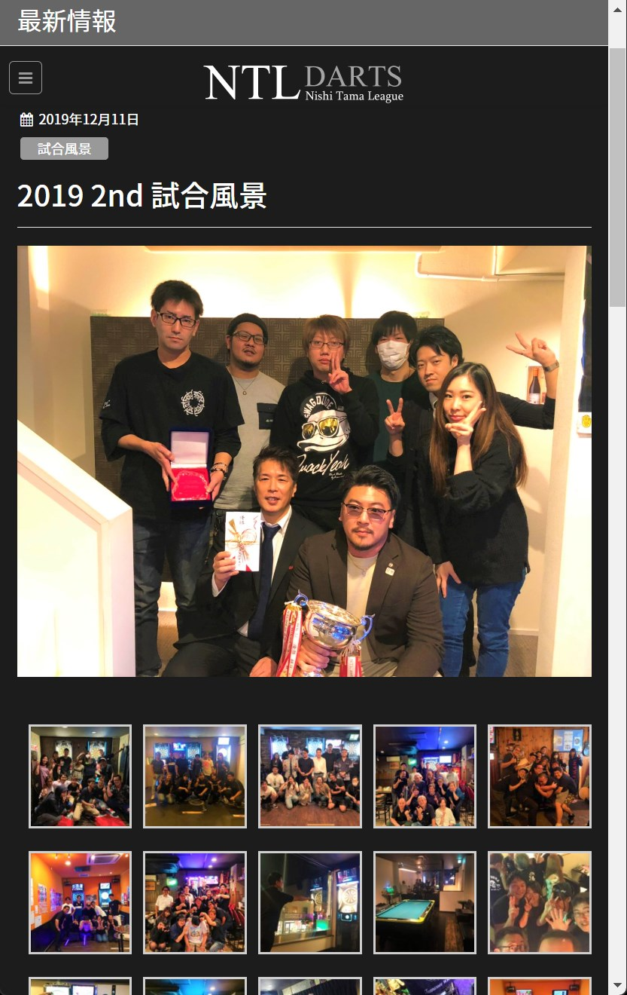
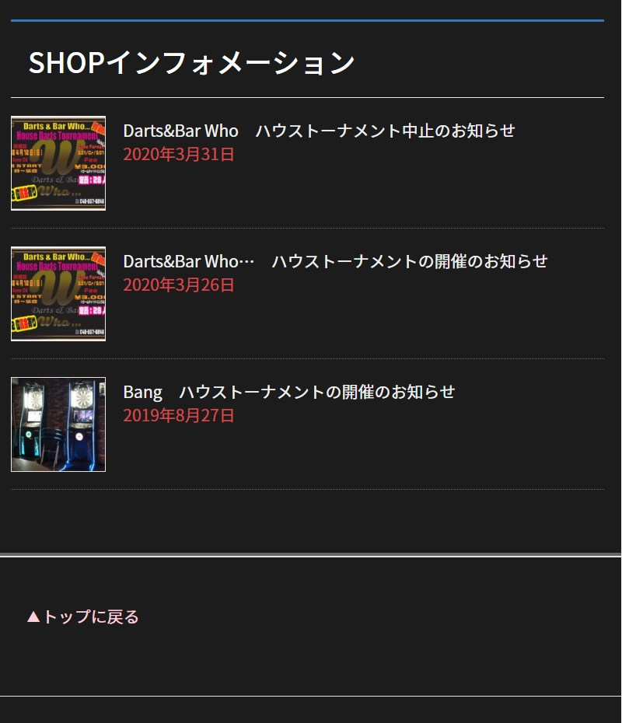
⑤試合風景や店舗インフォメーションの活用
試合風景の写真や、店舗の告知などもHPに載せられますので活用してください。
西多摩リーググループLINE、または運営吉田LINEへ送信してください。

